Slide 1

AI Platform
AI Agents
https://first-deer-514.notion.site/2607-AI-394ef2cb9e07803ab236d844c58cbdc8

Slide 2
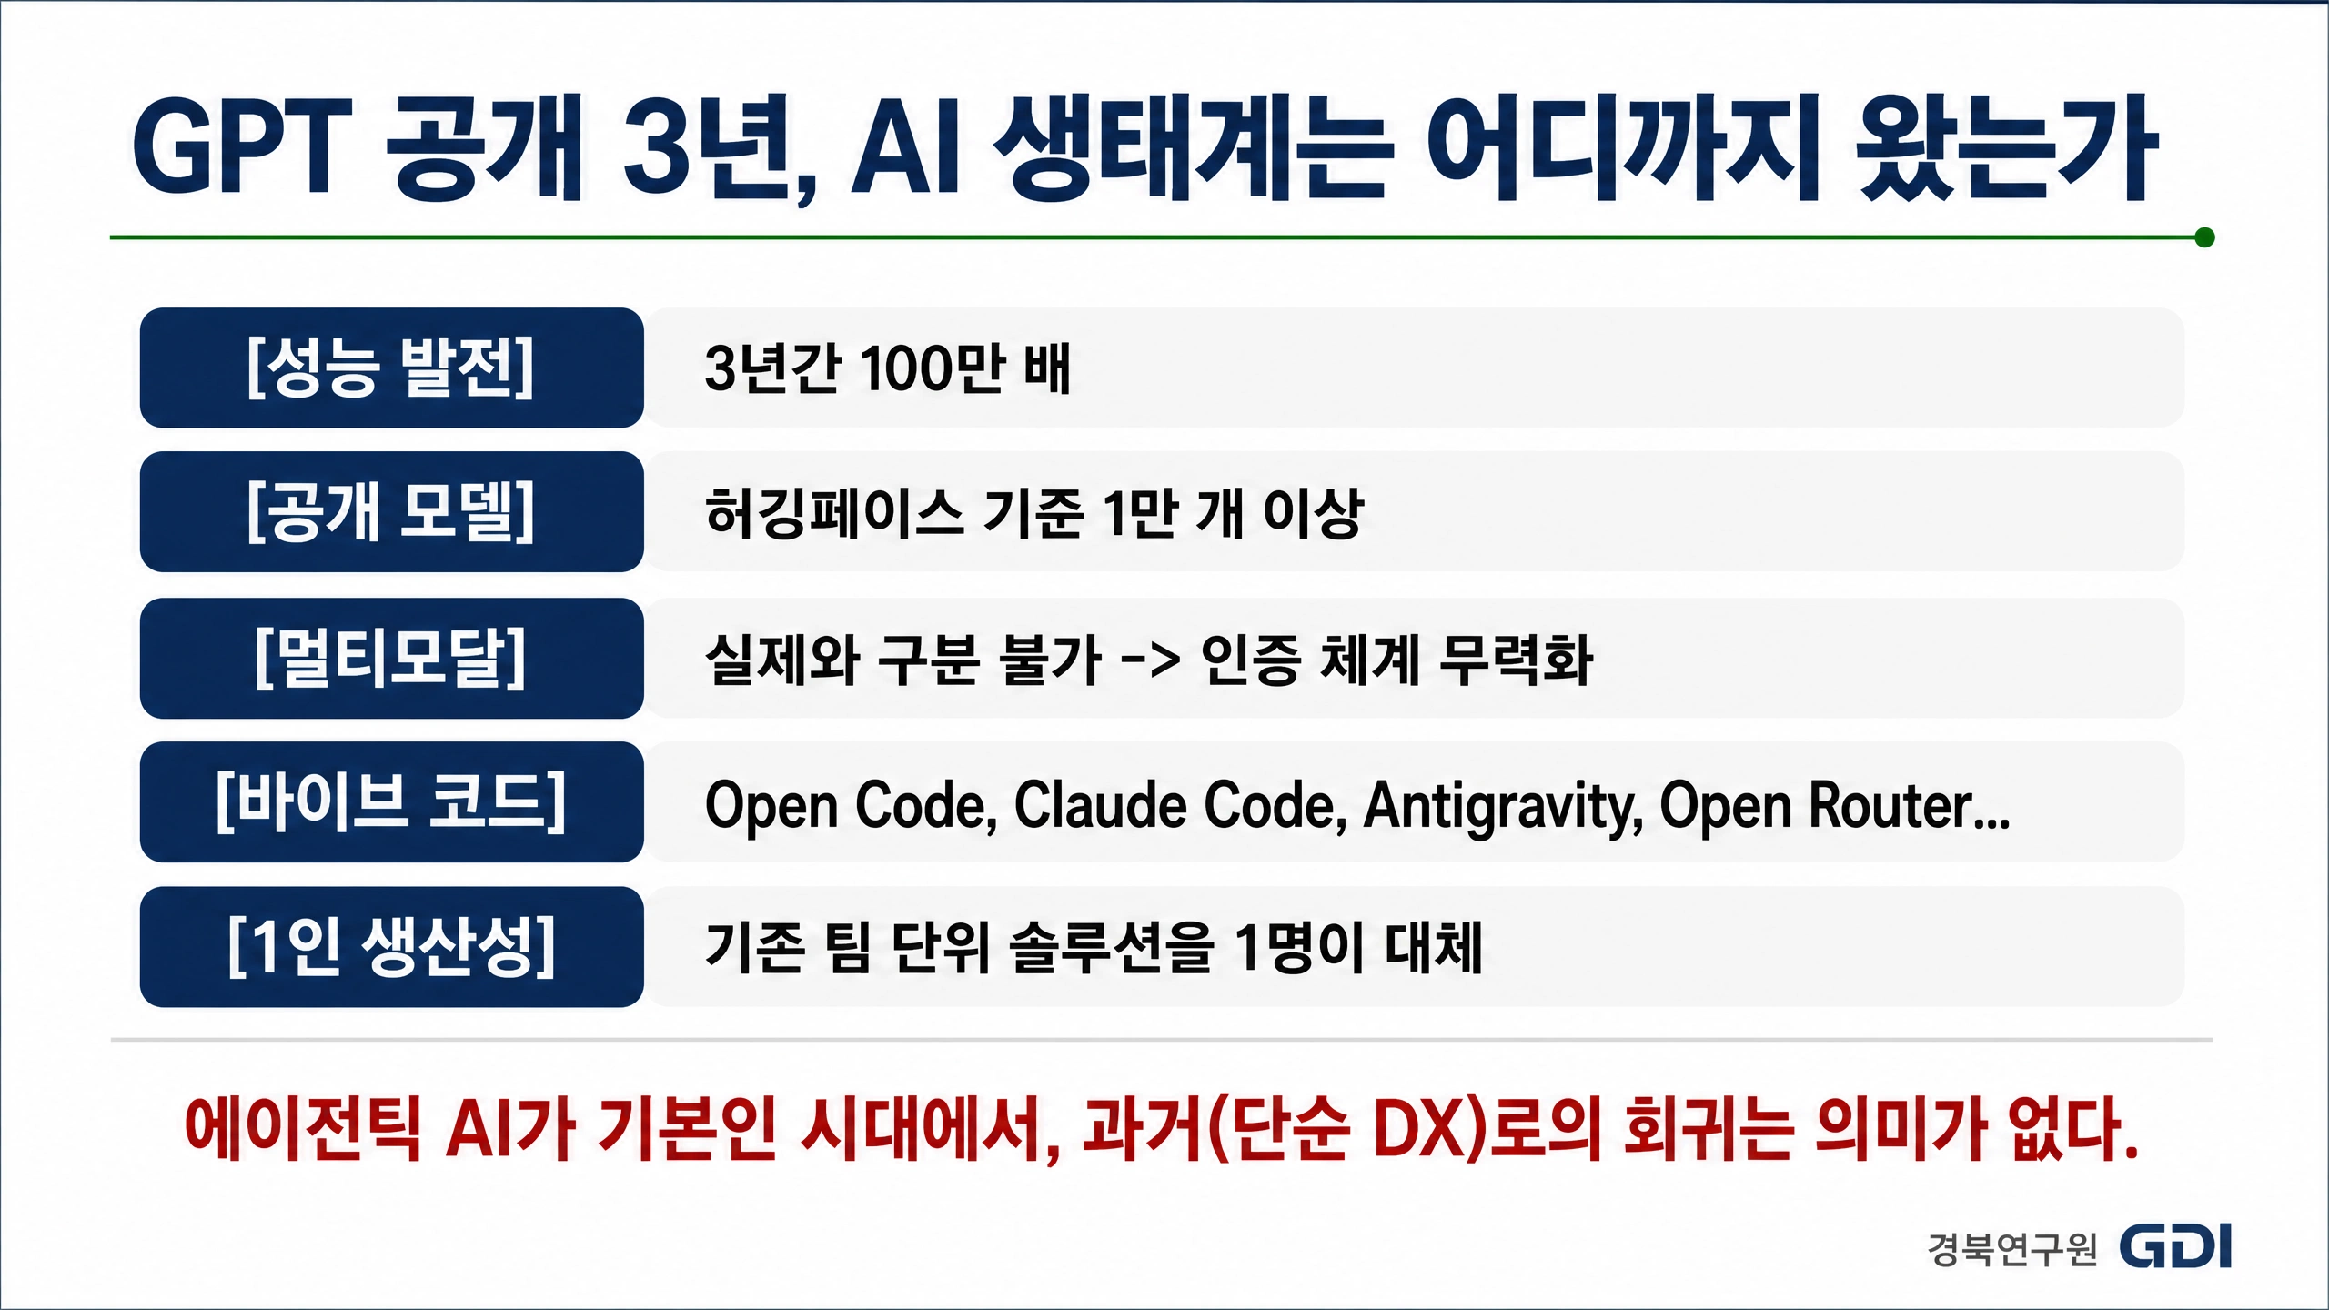

Slide 3






도구의 진화
Pen
Computer
Internet
AI
?
책과 논문
실험과 관찰
학회 자료 및 정보
연구노트
…
Microsoft Word 1.0 (1983년)
Microsoft office windows 버전 (1990년 11월 19일)
아래아한글(한글 워드프로세서) 최초 상용버전(1.0) 출시 (1989년4월 24일)
한컴 오피스 공식 출시
(1996년 8월)
인터넷 연구망(실험, 기관용) 1982년
일반인 상용서비스 1994년
초고속 가정용 인터넷
1998~1999년 본격화
스마트폰 대중화
(2007년~)
빅데이터분석
(2010년대 초반)
ChatGPT-3.5(2022.11월)
Claude 1.0(2023년 3월)
Gemini 1.0(2023년 12월 6일)
AI agent 서비스
AGI(Artificial General Intelligence)
ASI(Artificial
Super intelligence)
정책 시뮬레이션/예측
맥락 학습/맞춤형 비서
비판적 분석 및 검증
실시간 정책 모니터링
멀티모달 분석의 확대
대화형 대시보드
…

Slide 4
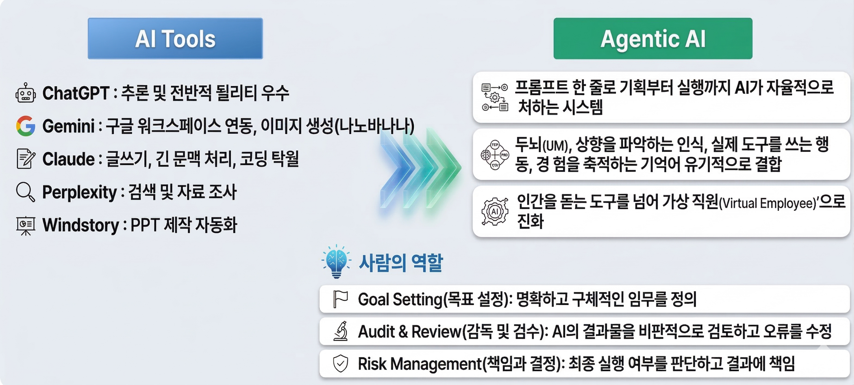
현 단계 : AI Agent

Slide 5
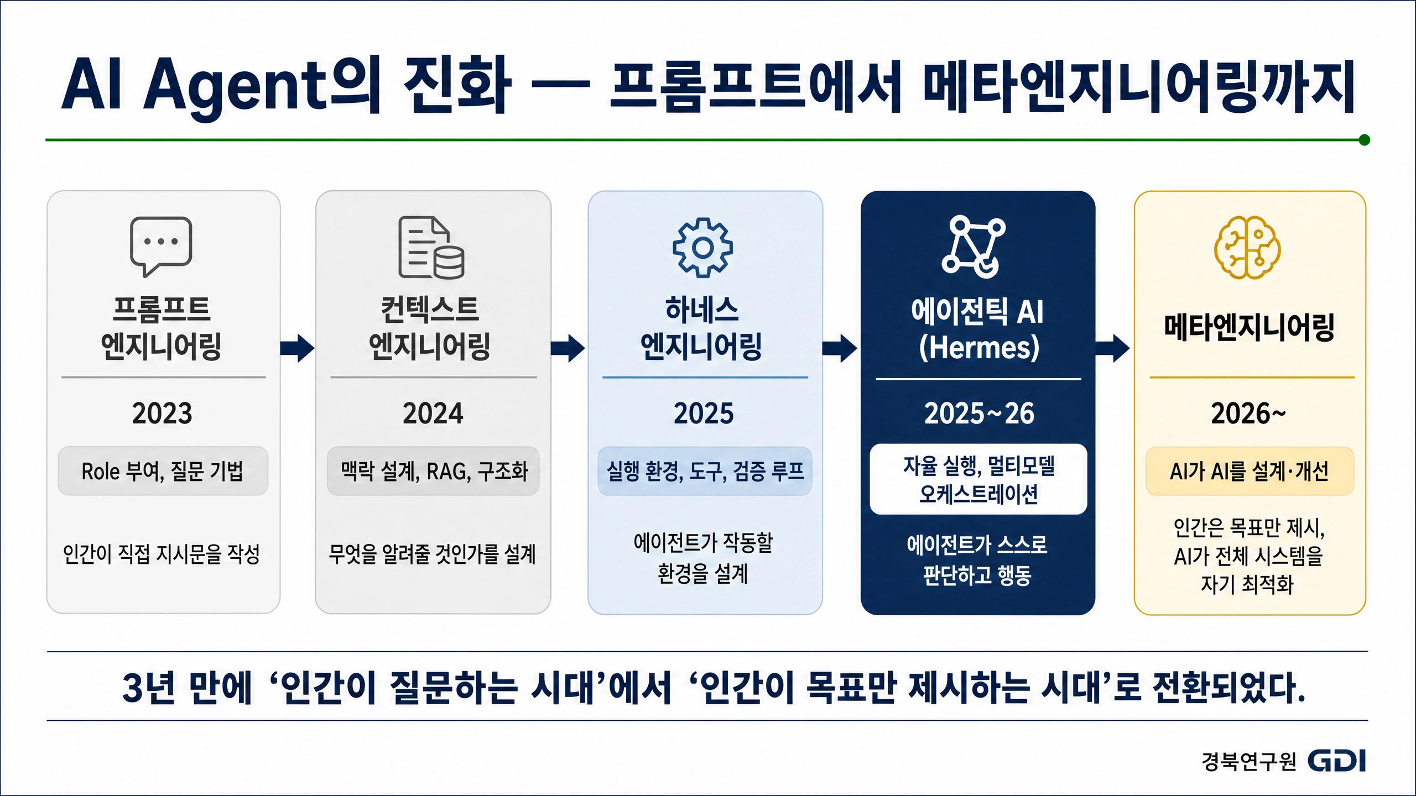

Slide 6
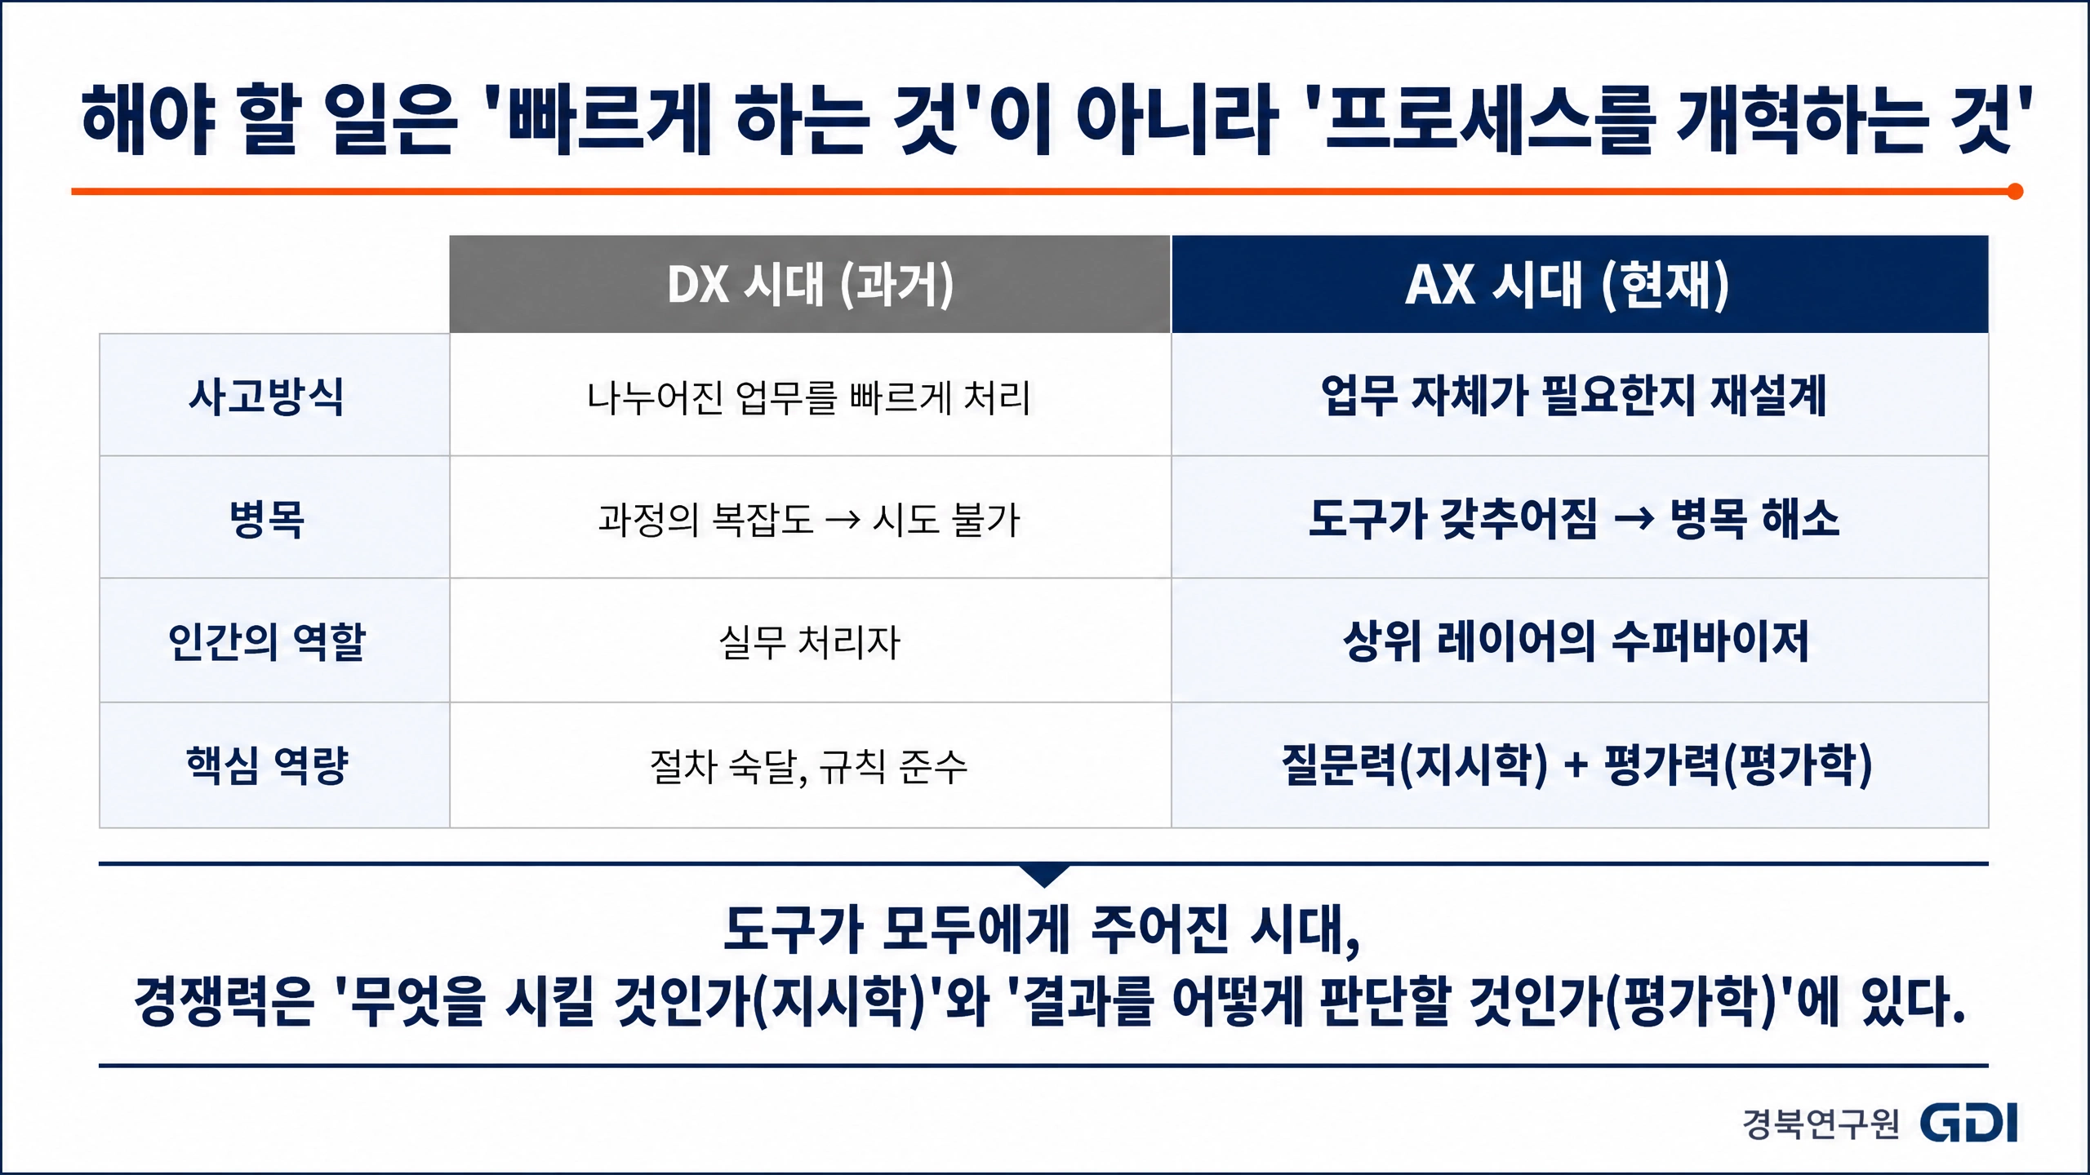

Slide 7
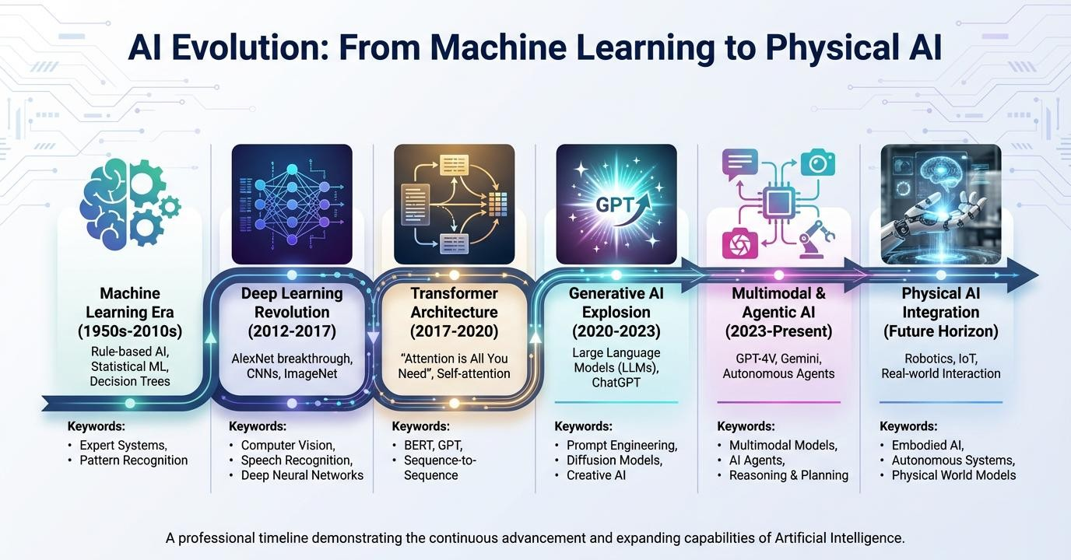








AI 진화 과정
군집(Swarm) 및 다중 에이전트
(협력하는 로봇 팀)
협업
사이버 네틱스
인간 내부/밀착형 증강
(인간 능력의 확장)
범용 AI (AGI)
(스스로 문제 정의 및 해결)
범용성
자료 : Genspark(2026.01)
(Stanfoíd AI Index 2025, State of AI Repoít 2025, "Geneíative to Agentic AI"(2025), "Multi-agent Embodied AI"(2025) 등 참조

Slide 8














LLM
AI 플랫폼

Slide 9
주요 생성형 AI 플랫폼(2025년 12월 현재)
카테고리 | 서비스명 (개발사) | 핵심 기능 | 차별 포인트 (강점) | IT 트렌드 포인트 | 월방문수 (Est.)
텍스트 | ChatGPT (OpenAI) | 범용 대화, 코딩, 데이터 분석 | 추론 능력(o1). 복잡한 정책 시나리오 분석 및 문제 해결 능력 탁월. | AI 에이전트화(스스로 작업 수행) 선도 | 약 56억 회
 | Gemini (Google) | 구글 앱 연동, 실시간 정보 | 긴 문맥 처리. 방대한 양의 보고서/논문을 한 번에 입력 후 분석 가능. | 구글 생태계(Docs, Gmail) 완전 통합 | 약 5.2억 회
 | Claude (Anthropic) | 자연스러운 작문, 뉘앙스 파악 | 한국어 작문. 번역투 없는 자연스러운 문체로 보고서 초안 작성에 최적. | 개발자들 사이에서 코딩 성능 호평 | 약 1.8억 회
리서치 | Perplexity (Perplexity) | 출처 기반 답변, AI 검색 | 정확한 각주. 할루시네이션을 줄이고 정보의 출처를 명확히 제시. | '검색'을 대체하는 '답변 엔진'으로 정착 | 약 2.4억 회
 | NotebookLM (Google) | 문서 기반 질의응답, 오디오화 | 오디오 오버뷰. 딱딱한 문서를 대화형 팟캐스트로 변환해 청각적 학습 지원. | RAG(검색 증강 생성) 기술의 대중화 | 약 4,000만 회
이미지 | Midjourney (Midjourney) | 고품질 예술 이미지 생성 | 미적 감각. 별도 보정 없이도 디자이너급의 고퀄리티 이미지 산출. | 웹사이트 생성 기능으로 접근성 개선 | 약 1,700만 회
 | Flux.1 (Black Forest) | 텍스트 렌더링, 사실적 묘사 | 정확한 텍스트 묘사. 이미지 내 글자 깨짐 현상이 거의 없음. | 오픈 소스 모델로 다양한 툴에 탑재 | N/A (모델)
비디오 | Runway (Runway ML) | 텍스트/이미지 → 영상 변환 | 카메라 워크 제어. 줌, 팬 등 영화적 기법을 프롬프트로 세밀하게 조정. | 전문 영상 제작 파이프라인에 도입 | 약 900만 회
 | Luma (Luma Labs) | 빠른 영상 생성 | 속도와 접근성. 무료 접근이 용이하며 생성 속도가 빨라 밈(Meme) 제작에 인기. | 출시 직후 폭발적 트래픽 성장 | 약 270만 회
 | Kling AI (Kuaishou) | 사실적 인물 모션 | 자연스러운 움직임. 걷거나 먹는 등 인체의 복잡한 동작을 매끄럽게 구현. | 중국발 가성비 모델로 글로벌 점유율 급증 | 확인 불가
오디오 | Suno (Suno) | 가사 → 노래(보컬 포함) | 대중성. 1분 만에 라디오 수준의 완성도 높은 곡(K-pop 등) 제작. | v4 업데이트로 스튜디오급 음질 확보 | 약 8,000만 회
 | Udio (Udio) | 고음질 음악 생성 | 세밀한 편집. 곡의 도입부, 절정 등을 구간별로 나누어 생성 및 수정 가능. | 음악 전문가 및 작곡가 선호도 높음 | N/A
월방문수 데이터 : Exploding Topics(2025년 12월 기준), SimilarWeb 추정치 및 Cloudflare 2025 Year in Review 보고서 등을 종합하여 산출
서비스 선정 기준 : 최근 6개월(25.07~25.12) 글로벌 트래픽 순위, 테크 미디어(The Verge, TechCrunch) 언급량, 사용자 커뮤니티(Reddit, X) 화제성을 종합 반영

Slide 10
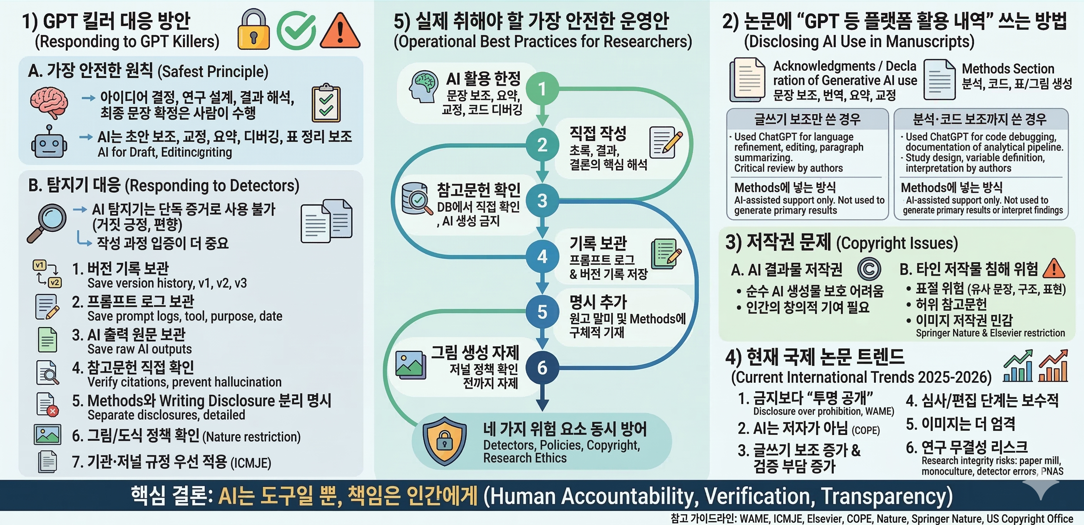
저작권 및 출처, GPT Killer 대응 방안

Slide 11
AI 와 연구자 역할 구분
연구 단계 | AI 역할 | 연구자 역할
문제 정의 | 이슈 스캔(키워드 확장, 쟁점 목록화) 문제정의 문장 초안(What/Why/Who/Wheíe) 연구범위 옵션(범위 A/B/C)과 장단점 초안 연구 질문·가설 후보, 논리모형(원인-결과) 초안 | 연구 목적의 정책적 타당성(정책수요, 시의성, 기관 미션 부합) 범위의 경계 설정(포함/제외 기준 명시) 용어 정의(법/행정 정의와 충돌 여부) 이해관계자 누락/편향 여부(특정 집단 과대·과소 반영)
정책 자료 조사 | 문헌 스크리닝 보조(초록 요약, 주제 분류) 정책문서/계획/보도자료 요약 및 비교표 초안 개념·이론·정책수단(규제/인센티브/거버넌스) 매핑 초안 참고문헌 형식 통일(서지정보 정리) | 핵심 근거는 원문 직접 확인(요약 오류/누락 방지) 인용문·페이지·발간연도·기관명 정확성 검증 최신성 확인(개정/폐지/대체 문서 여부) “근거 강도” 평가(학술논문 vs 보도자료 vs 보고서)
데이터 수집 | 지표 후보 발굴(정책 목표→측정 지표 매핑) 데이터 요구사항 정의(변수 목록, 단위, 기간, 공간) 설문 문항/인터뷰 질문 초안(중복 제거, 논리 흐름 정리) 결측·이상치 탐지 규칙 초안 | 지표의 정책적 의미(해석 가능성/정책 레버와의 연결성) 표본설계·대표성·응답편향 관리(설문/인터뷰) 개인정보/민감정보 처리(수집·보관·가명처리·반출) 데이터 출처의 공식성/권위(공식 통계인지, 추정치인지)
자료 분석 | 정성자료 코딩/분류 초안(주제 모델링, 요약) 표·그래프 초안(시계열, 지역 비교, 분포) 가설별 관측 패턴 설명 초안 민감 구문(차별/과도한 단정) 탐지 보조 | 수치 재계산/재현성(산식, 필터, 표본, 기준년도) 정성코딩의 타당성(코드 정의, 코더 일치, 예시 근거) 결론 도약 여부(데이터가 말하지 않는 내용 차단) 해석의 정책적 함의가 과장되지 않았는지 검토
정책 대안 도출 | 정책수단 조합(규제/재정/세제/행정/거버넌스) 옵션 생성 벤치마크 사례 요약(해외/타 지자체) 및 비교표 초안 실행 로드맵 초안(단기/중기/장기 과제) 담당 주체(R&R) 초안(부서/기관/민간 역할) | 정책 적합성(법적 권한, 예산 구조, 행정 절차 현실성) 지역 맥락 적합성(이해관계, 산업 구조, 인프라 여건) 형평성(누가 비용을 내고 누가 혜택을 받는가) 정책 언어의 책임성(“반드시/확실” 같은 단정 표현 조정)

Slide 12
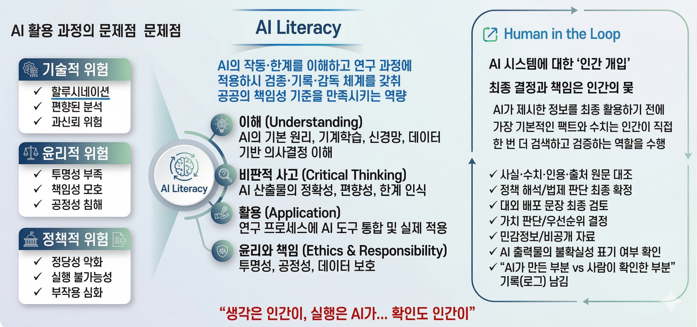
AI 리터러시 이해

Slide 13
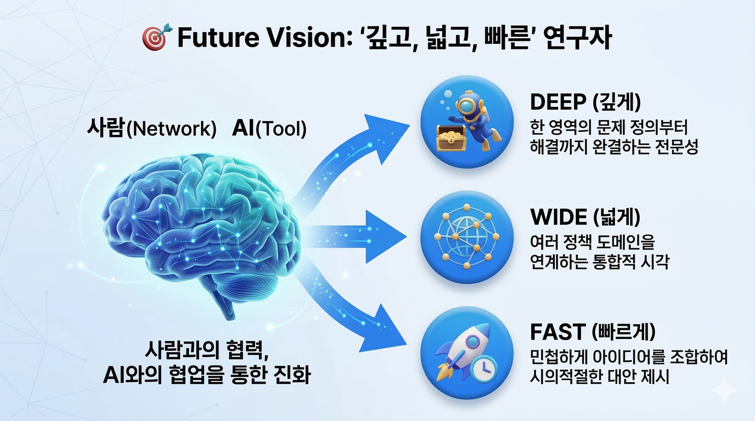
58

Slide 14
실습
사실 관계 조사 및 검증(Perplexity)
보고서 맥락 처리(Claude Project)
논문 및 저널 레퍼런스(Citation, Reference)
플랫폼 별 설정 방법(ChatGPT, Claude)
데이터 분석 툴 (Cursor, VSCode-Claude code)
시각화(drawio, echart,ChatGPT, Gemini, Windstory)
멀티미디어 자료 생산(notebookLM, Gemini)

Slide 15



Slide 16
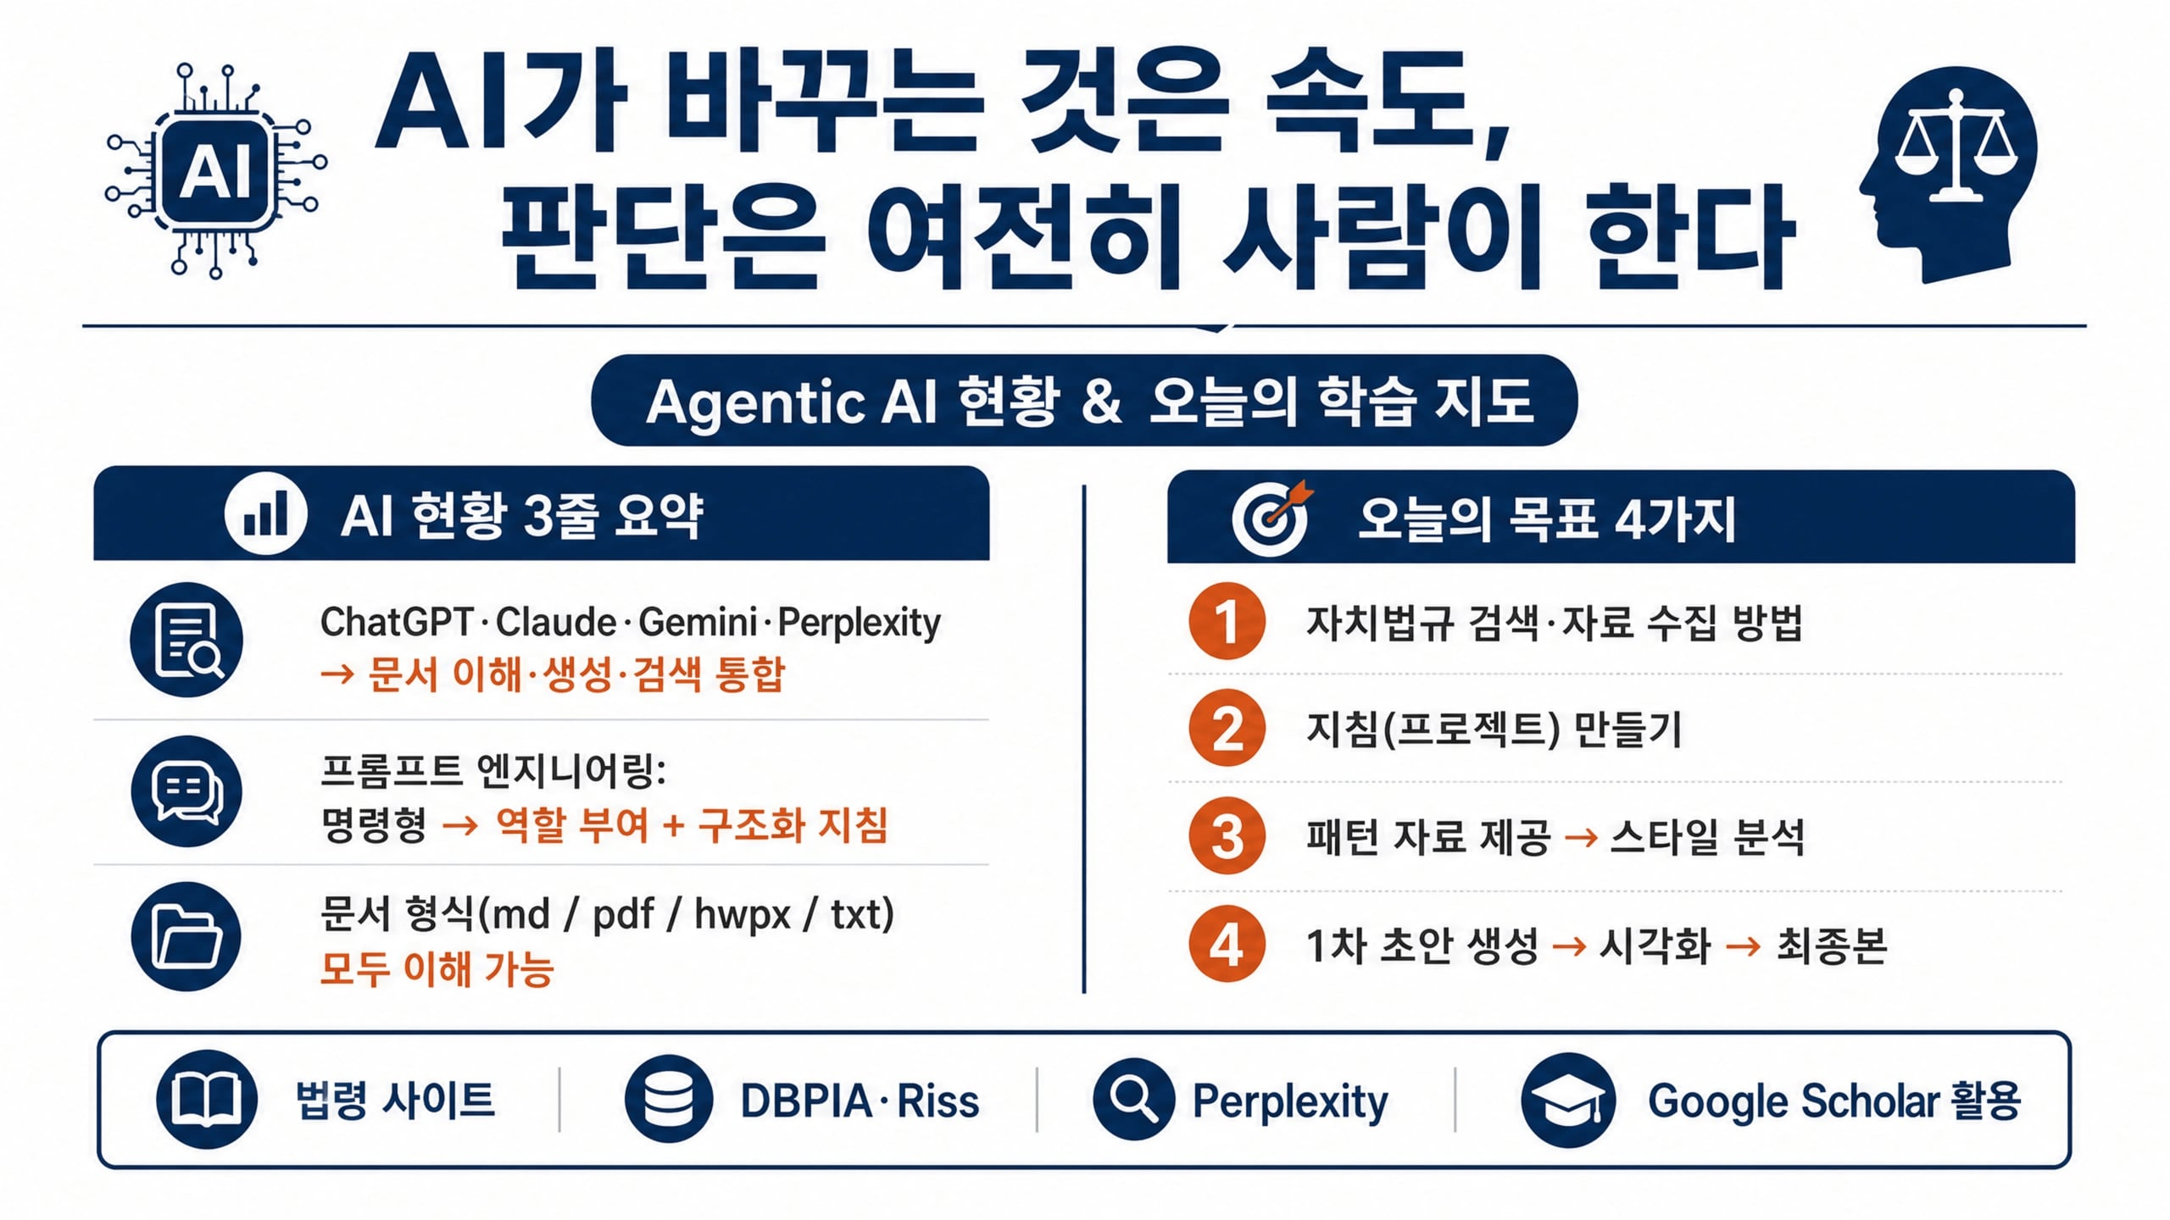

Slide 17
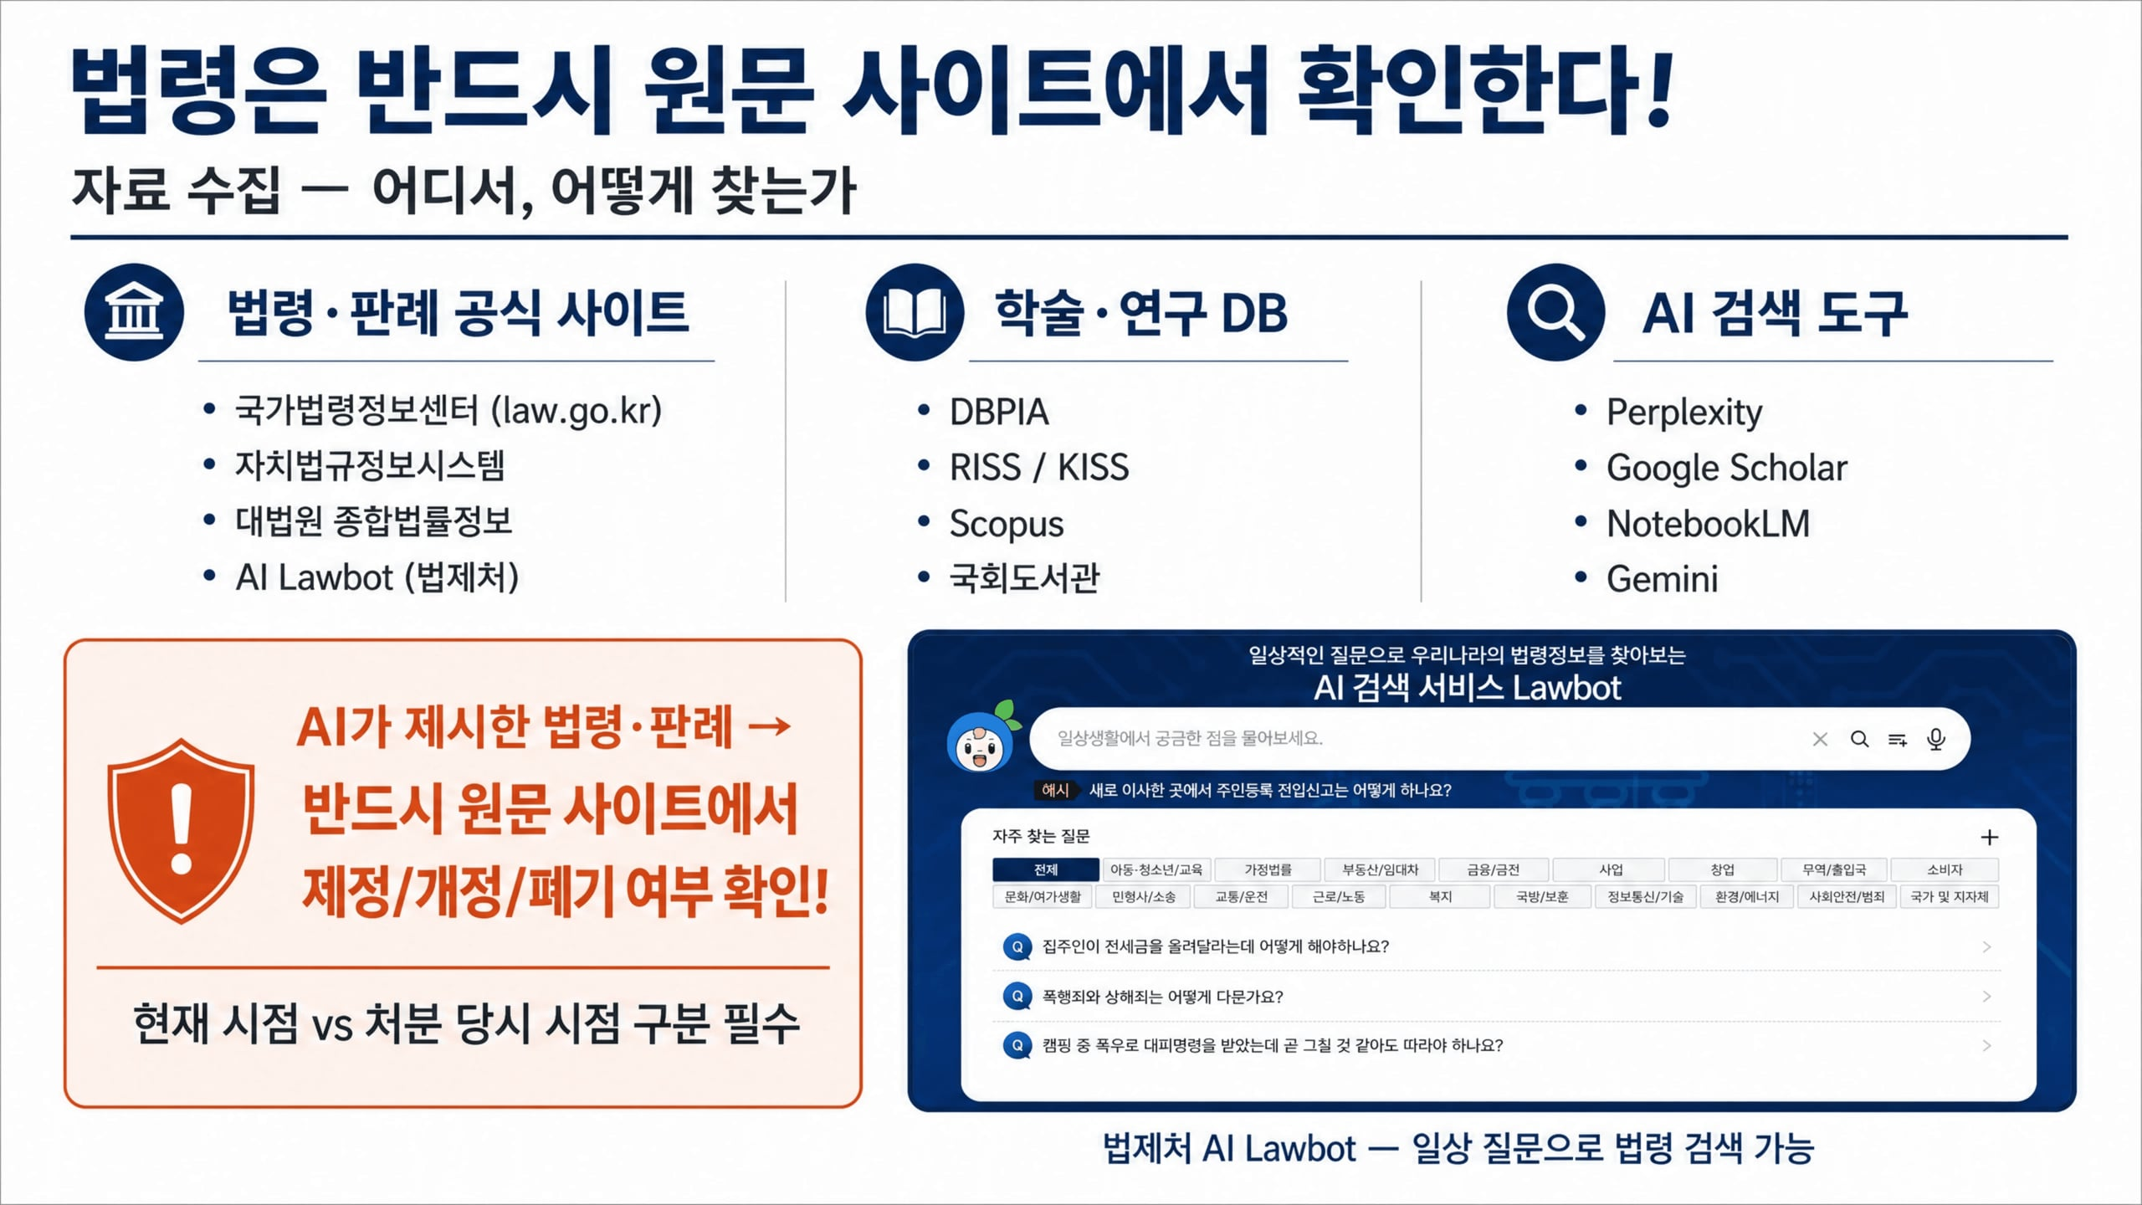

Slide 18
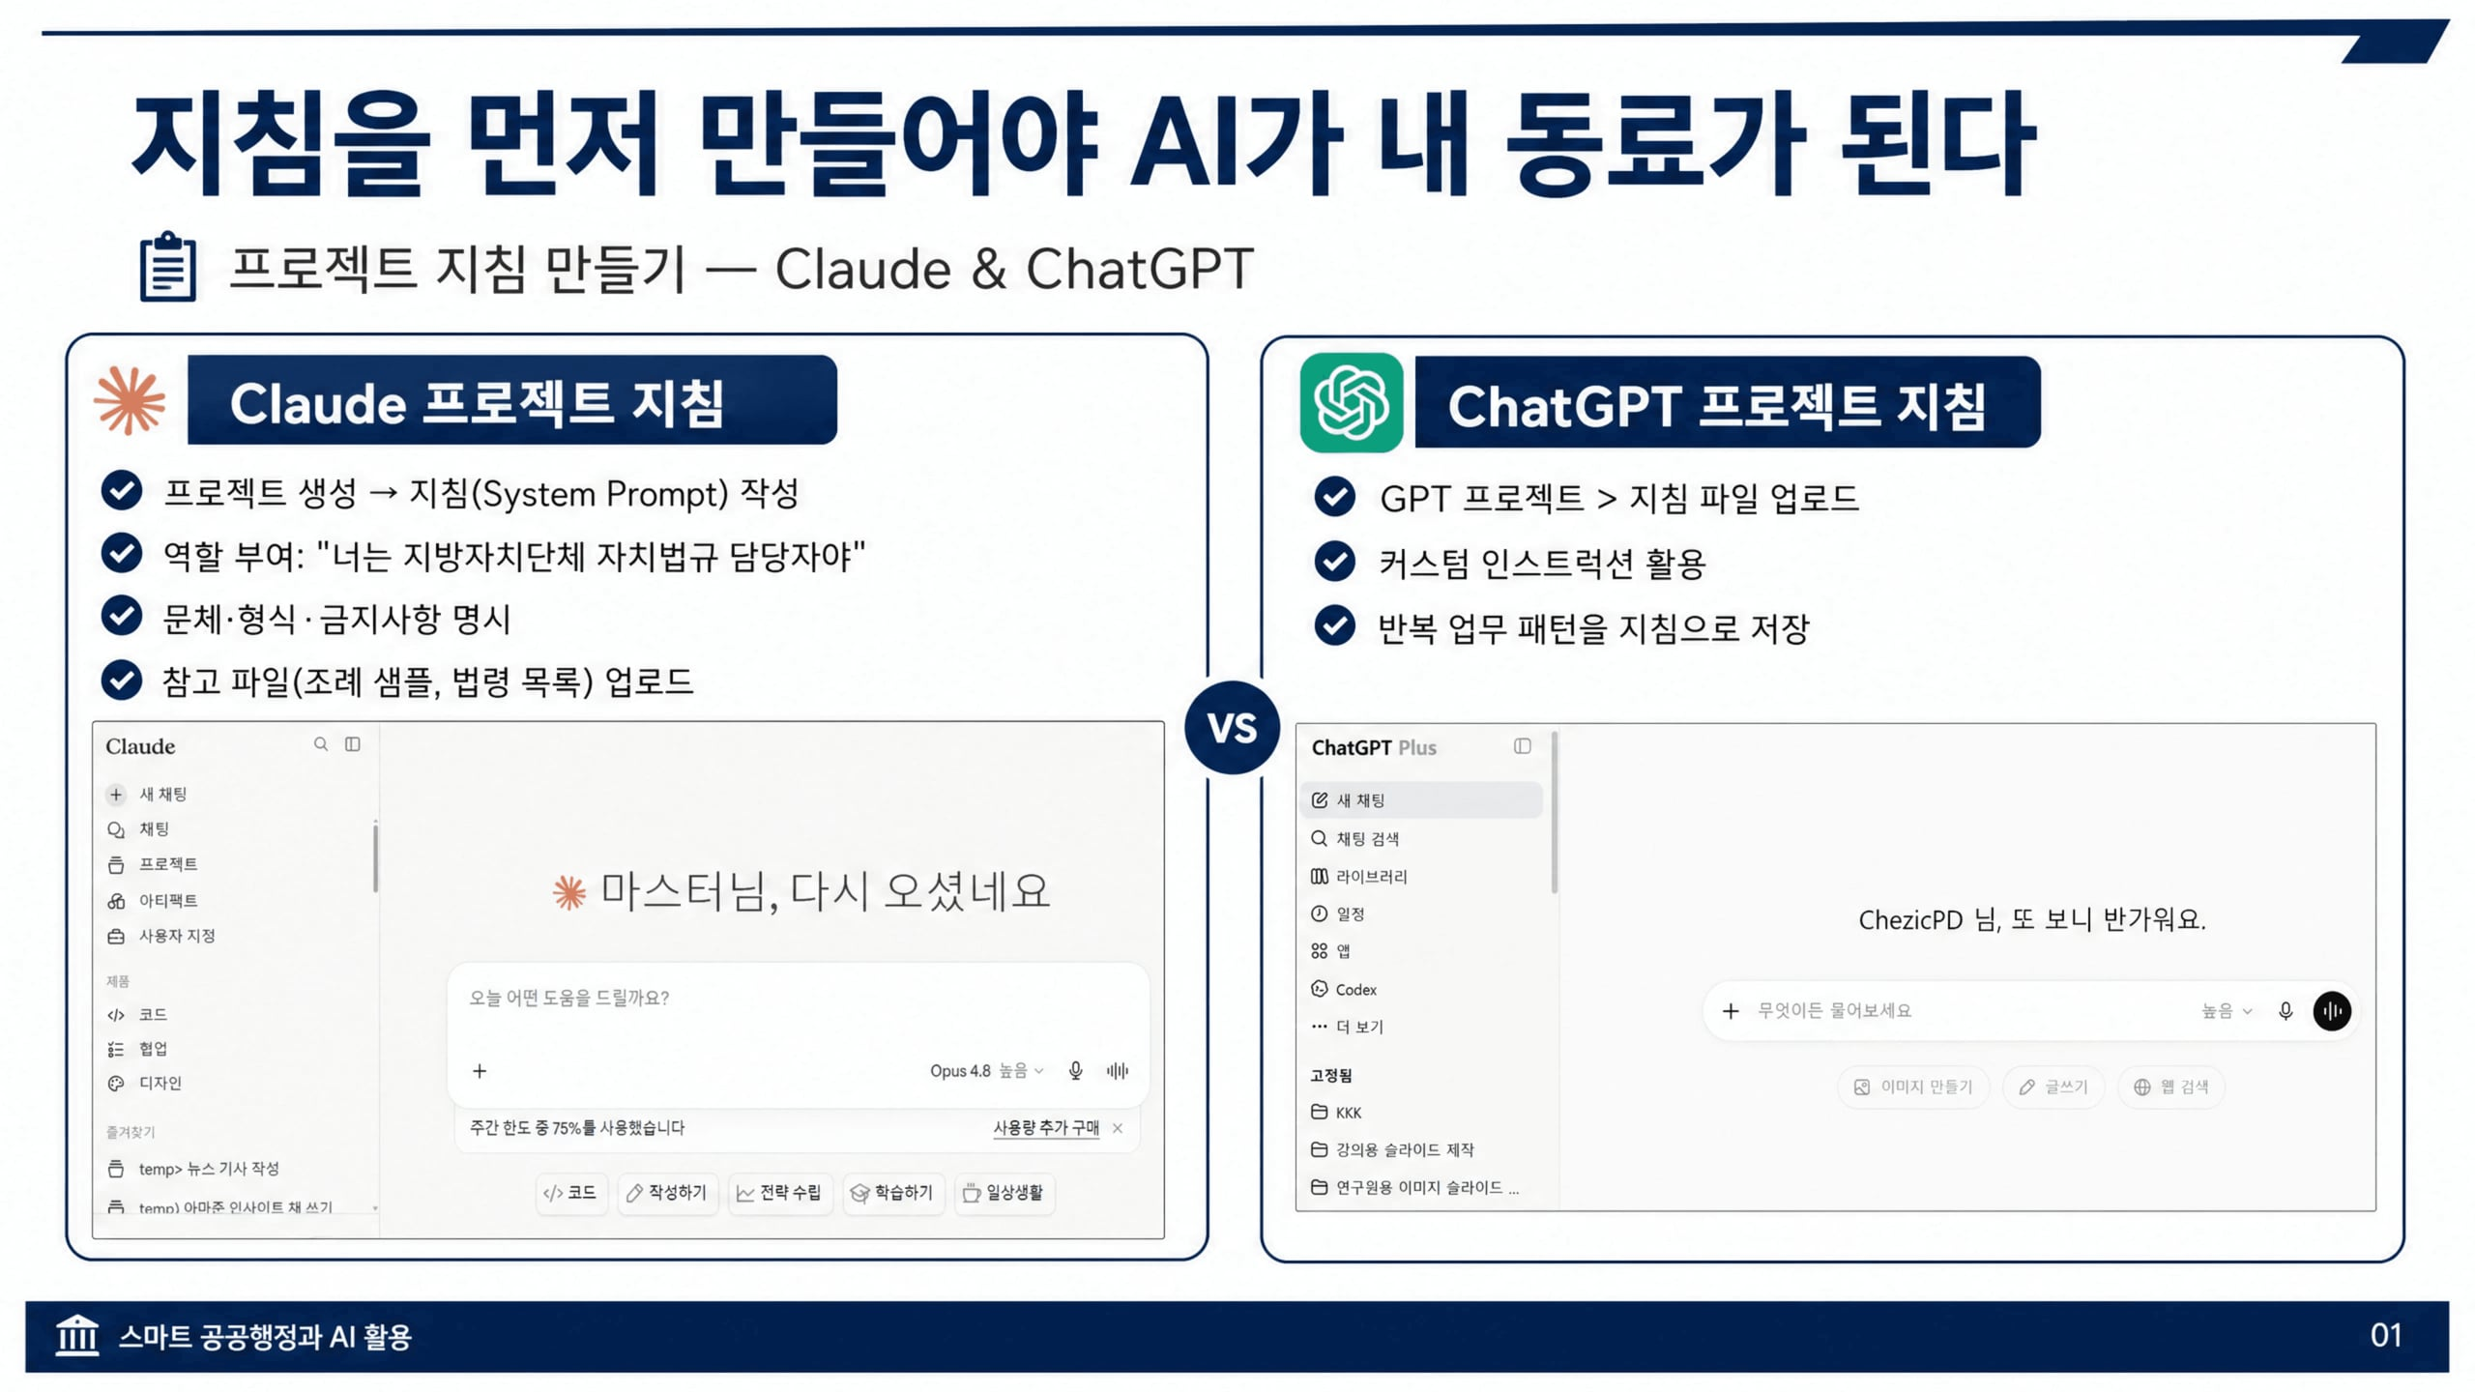

Slide 19
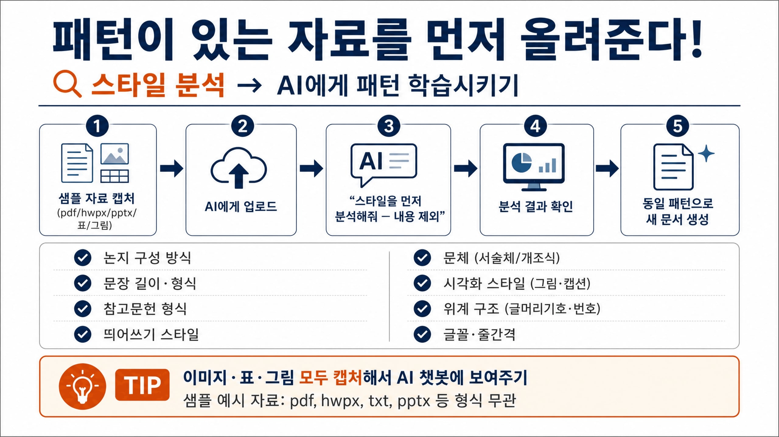

Slide 20
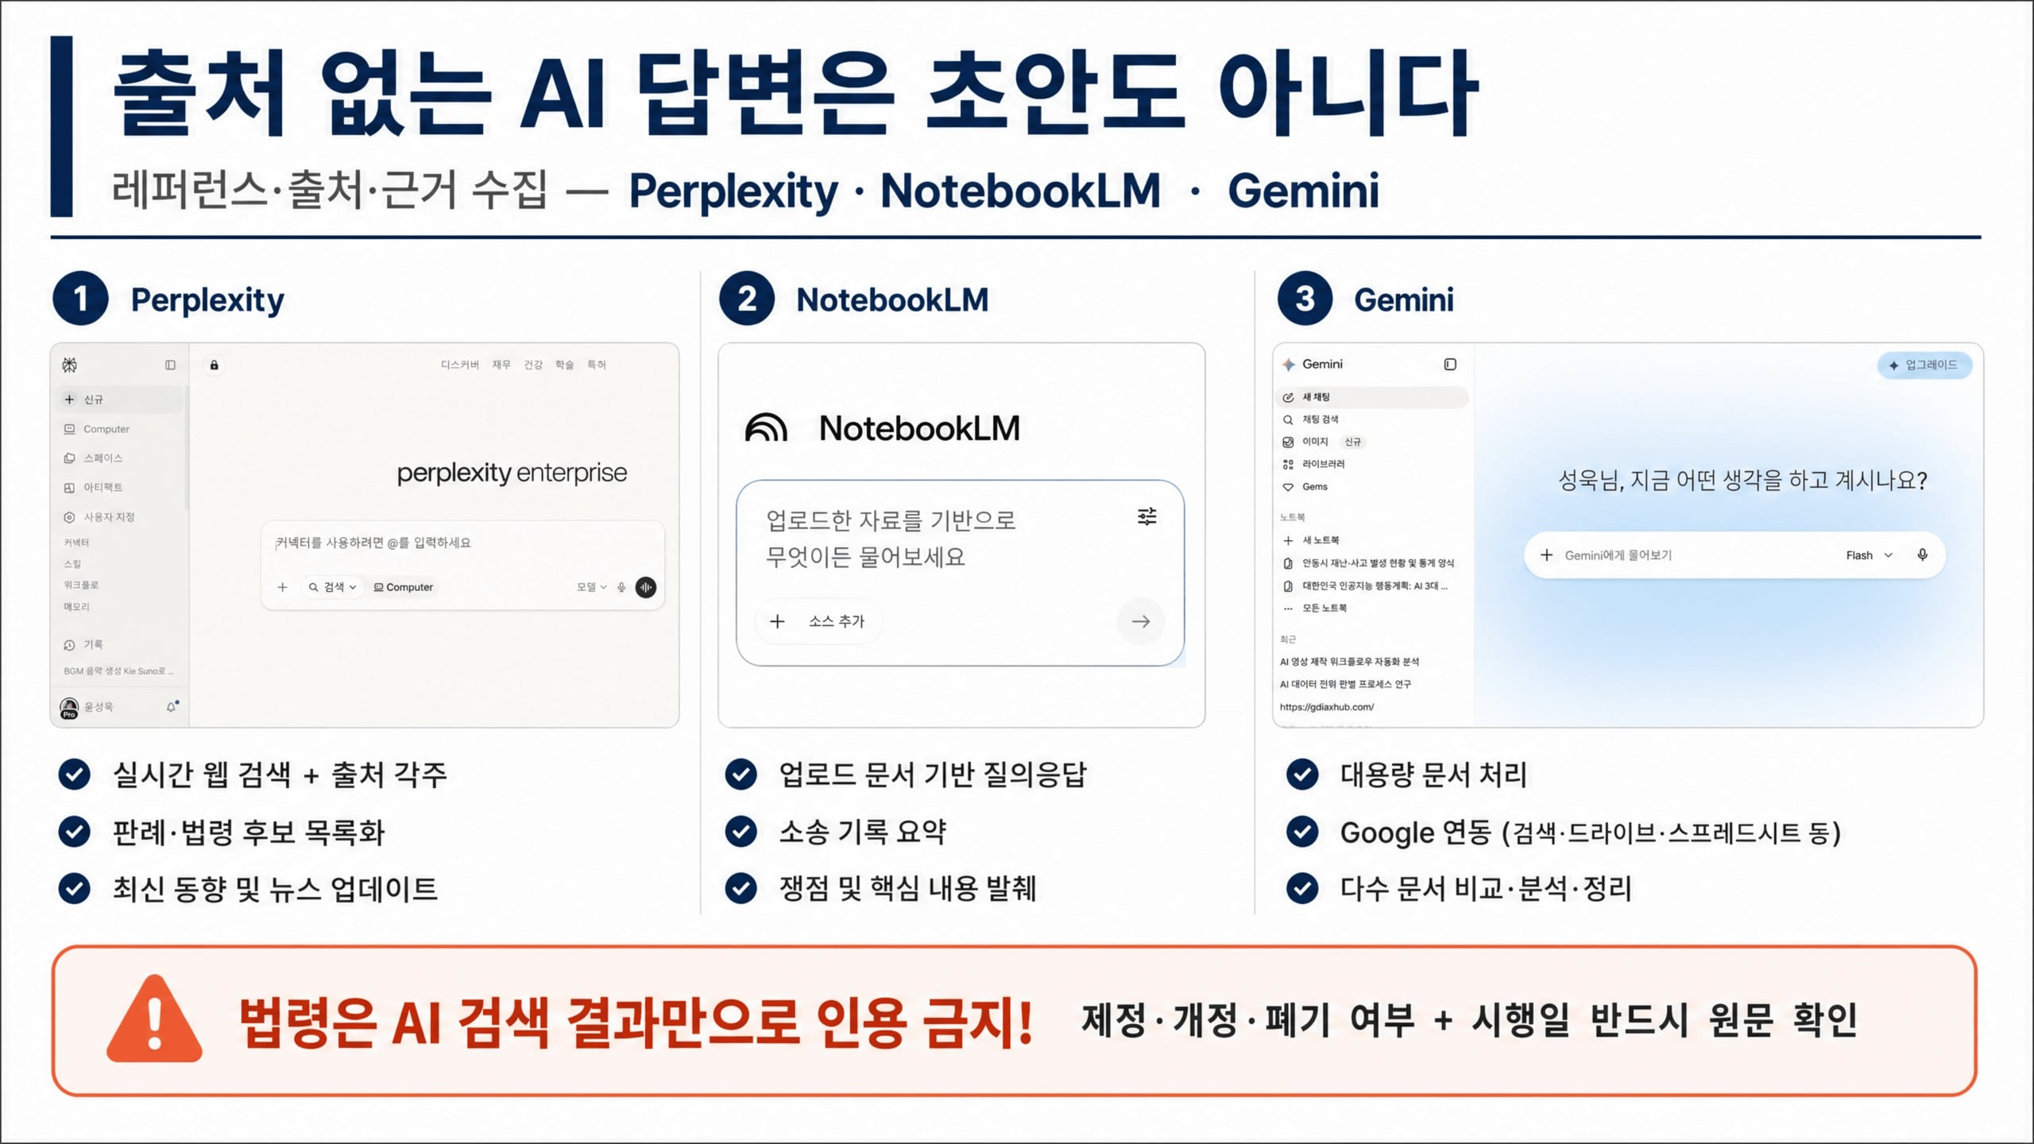

Slide 21
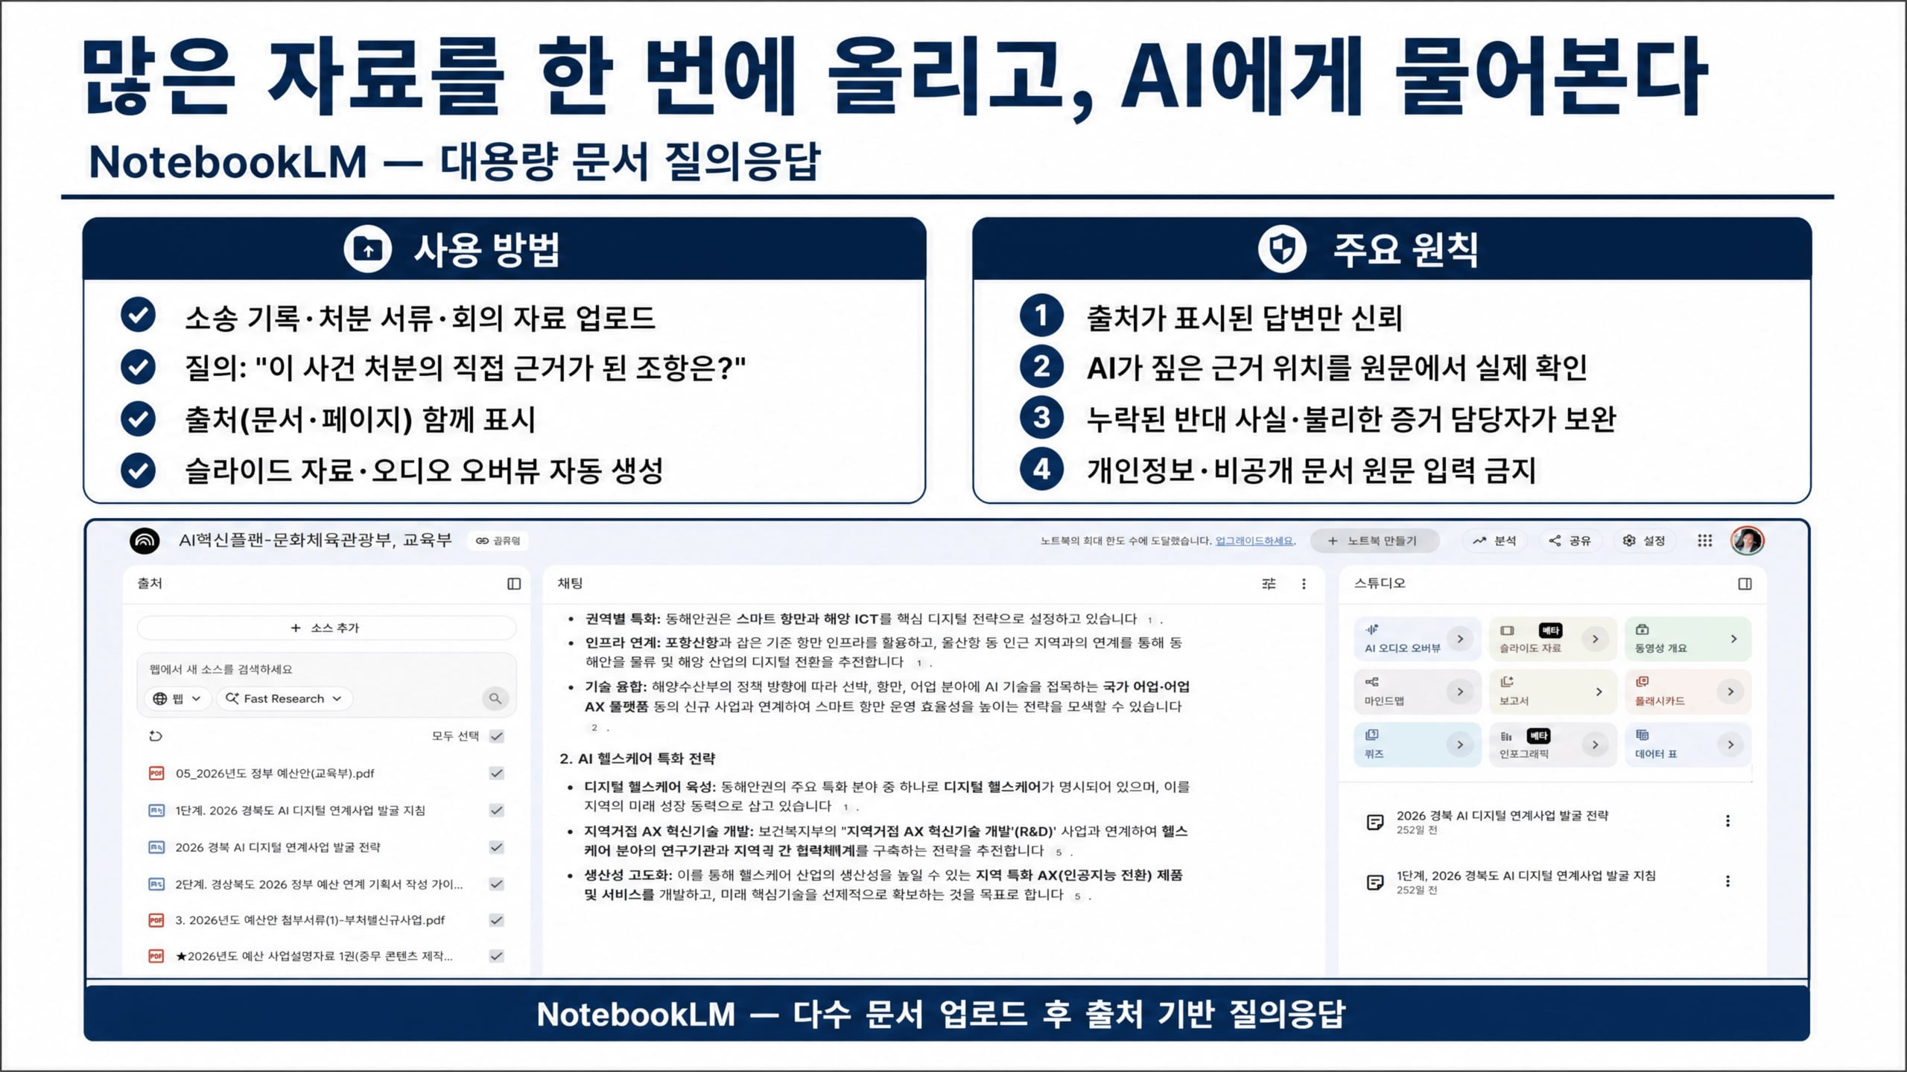

Slide 22
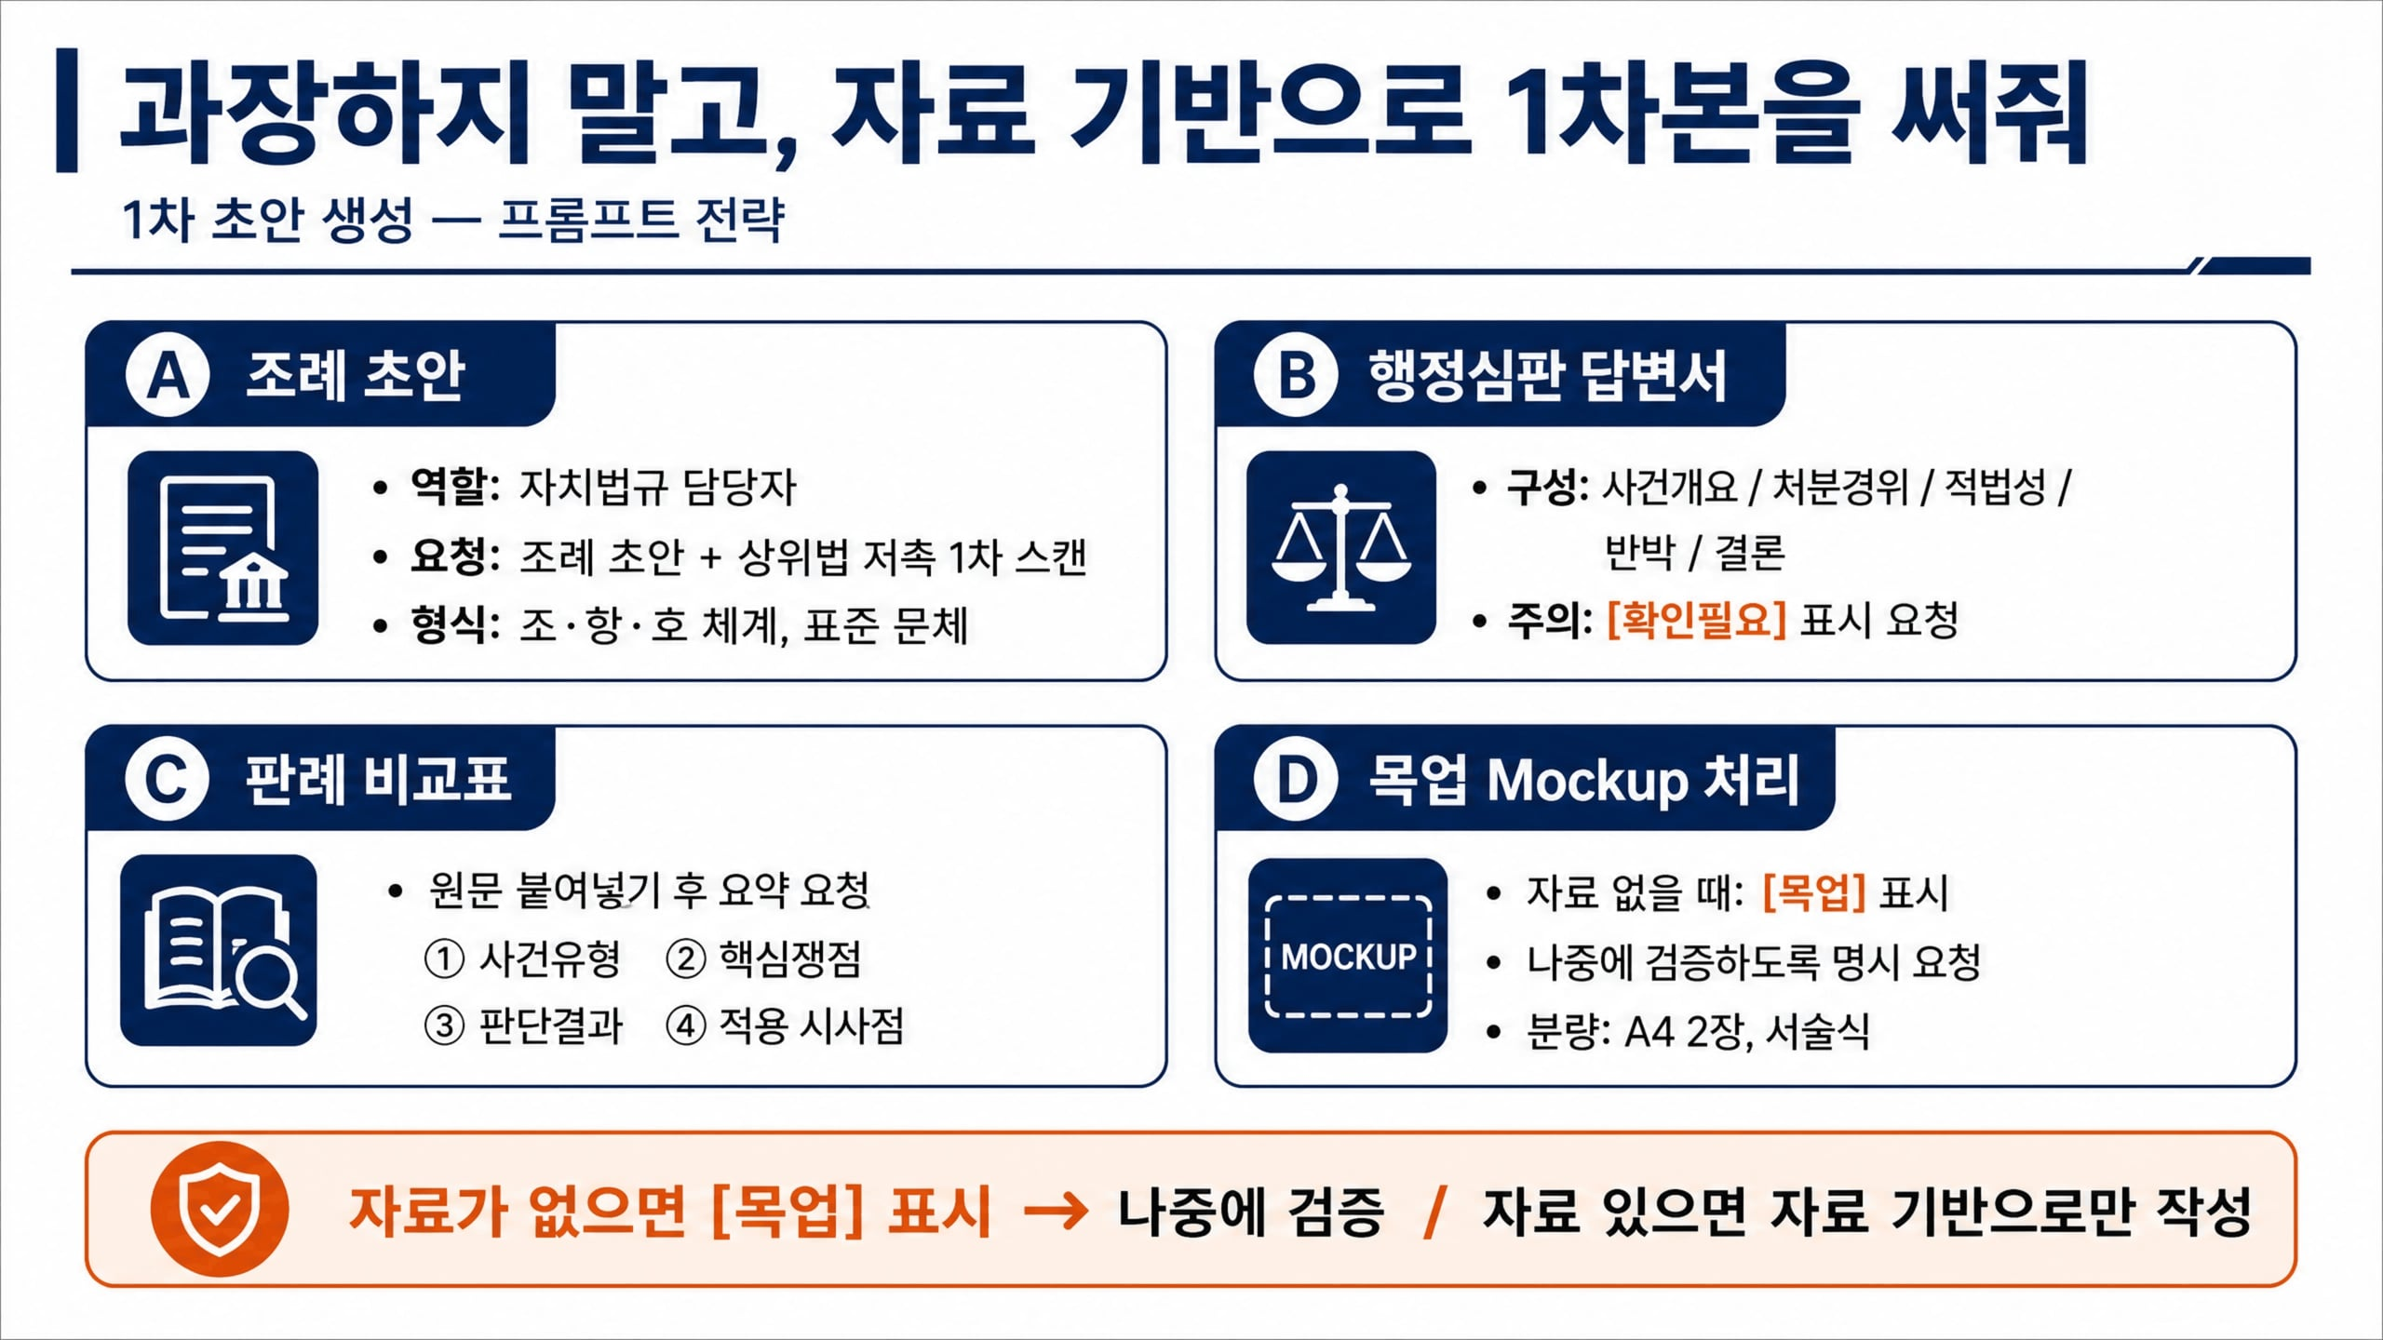

Slide 23
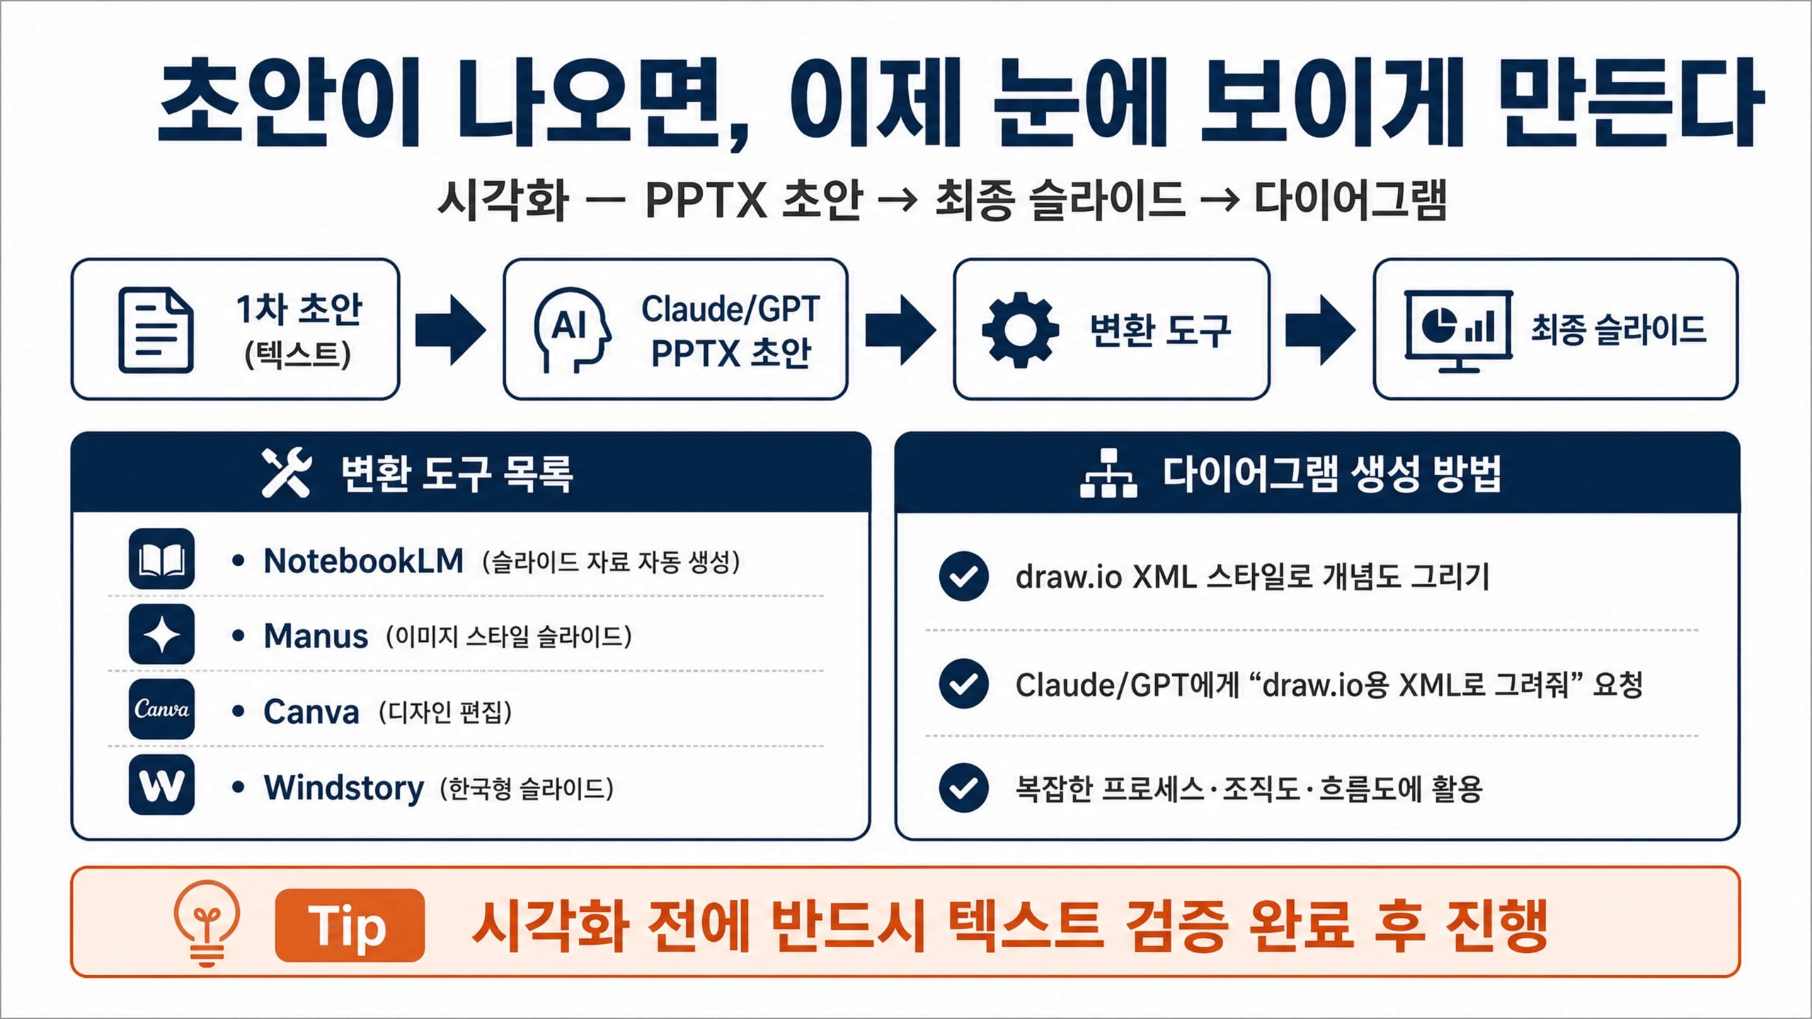

Slide 24
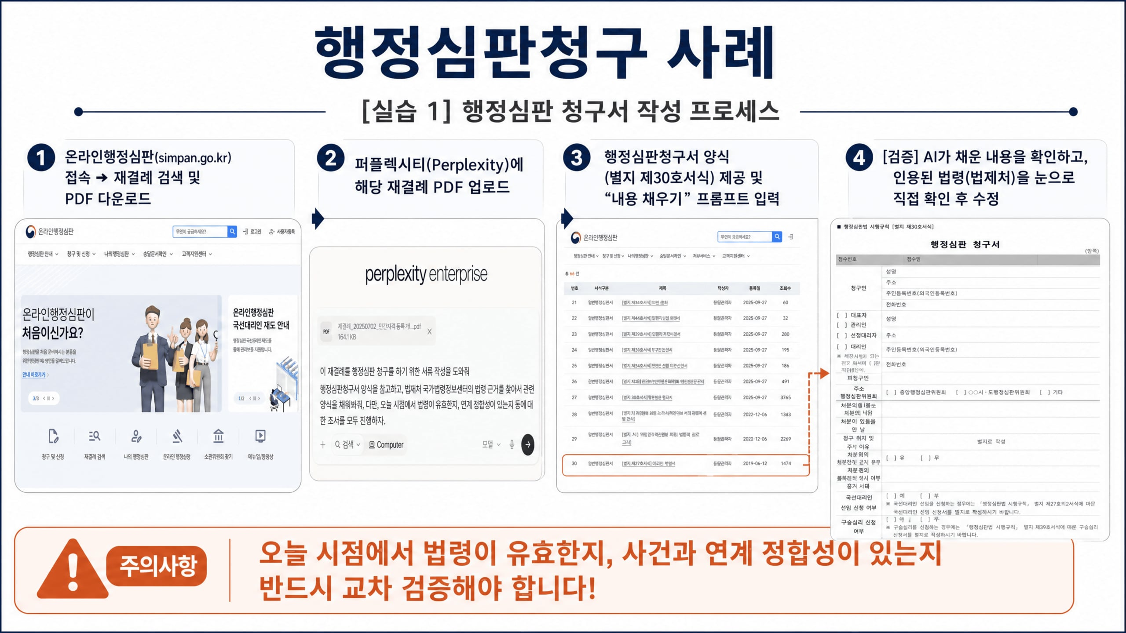

Slide 25
PPT 이미지 작성
사용 툴 : ChatGPT (혹은 Gemini nano banana)
Windstory.app
이미지 조건:
16:9 비율
2K해상도
파워포인트 발표 슬라이드에 바로 사용할 수 있는 완성형 이미지
정부, 공공기관, 연구보고서, 정책브리핑에 적합한 전문적이고 세련된 디자인
정보 위계가 분명하고, 가독성이 높고, 시각적으로 설득력 있는 구성
텍스트는 자연스러운 한국어로 짧고 간결하게 정리
긴 문단은 제목, 핵심 키워드, 캡션, 레이블, 짧은 설명으로 재구성
결과물은 전문 디자인팀이 제작한 정책 발표 슬라이드처럼 보여야 한다
시각화 원칙:
비교 내용은 비교표나 매트릭스로 표현
절차와 단계는 흐름도나 로드맵으로 표현
수치와 비율은 그래프나 차트로 표현
전략과 정책체계는 구조도나 체계도로 표현
공간과 시설 내용은 개념도나 설명형 배치도로 표현
사례와 현장 설명은 예시 이미지나 사진형 장면 구성으로 표현
가장 중요한 메시지를 시각적으로 중심에 배치
복잡한 내용도 한 장의 슬라이드에서 직관적으로 이해되도록 구성
본문 텍스트의 내용에서 벗어나는 내용은 억지로 작성하지 말 것
최종 결과물은 깔끔하고 현대적이며 고급스러운 인포그래픽 스타일의 발표 슬라이드 이미지여야 한다.
1차 교정본을 업로드 한 후 각 페이지를 이미지로 작성
(ChatGPT는 한번에 10장씩 가능)
사용 프롬프트 :
슬라이드 제작을 위한 초안을 업로드 했어.
아래의 슬라이드 이미지 제작 원칙에 따라 초안의 내용을 보기좋게 디자인해서 각 페이지를 이미지로 만들어줘. 한번에 모든 페이지를 만들기 어려우면 차례대로 만들어줘.
## 슬라이드 제작 원칙
제공하는 내용을 읽고, 그 내용에 가장 적합한 발표 슬라이드용 시각 자료 이미지로 변환한다. 단순히 텍스트를 나열하지 말고, 먼저 핵심 메시지와 정보 구조를 분석한 뒤, 다이어그램, 흐름도, 전략체계도, 비교표, 인포그래픽, 그래프, 타임라인, 로드맵, 정책구조도, 공간개념도, 사례형 예시 이미지 중 가장 적절한 형식을 스스로 판단하여 적용한다. 필요하면 두 가지 이상의 형식을 조합한 하이브리드 슬라이드로 구성한다.
배경 색깔은 흰색으로 하고 배경이미지는 넣지 않는다. 내용외에 별도의 헤더와 푸터를 삽입하지 않는다.

